Slide 1
CAMARA DE COMERCIO MERCOSUR - VENEZUELA

Slide 2
CAMERSUR
Nace de la necesidad de contar con un gremio empresarial renovado y comprometido con el desarrollo socio-productivo de Venezuela y contribuir con la integración productiva de la Región.
Somos una Asociación Civil sin fines de lucro, la cual cuenta con 210 asociados y alianzas estratégicas con 3500 asociados de instituciones (Publicas y Privadas).
Ofrecemos:
Formación y capacitación.
Facilitación de asesoría jurídica, aduanera, y empresarial comercial.
Asesoría financiera y apoyo en la canalización de financiamiento para proyectos productivos.
Asesoría comercial y estudios de mercado
Identificación de Socios potenciales para la formación de Joint-Ventures, intercambios de tecnología.
Promoción empresarial y de inversiones.
Ferias, convenciones, mesas de negocio (Nacionales e Internacionales)
Misiones Comerciales que facilitan el intercambio entre los empresarios afiliados de los países del Bloque Mercosur y Aliados
Hacia una Venezuela Productiva

Slide 3
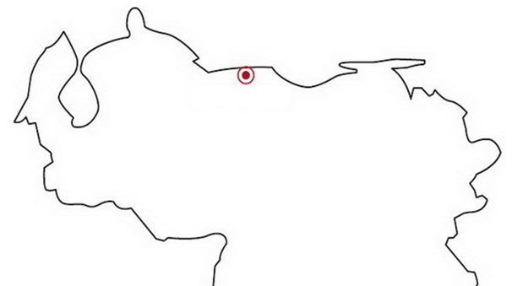
VENEZUELA
Matanzas
La Guaira
Porlamar
Puerto Cabello
Guanta
Barquisimeto
Valencia
Caracas
Maracaibo
Barcelona
Maturin
El Vigia
Merida
Puerto Ordaz
San Antonio
Extensión 916.445 km².
Población 29.891.000 habitantes.
PIB: 2,6% durante segundo trimestre de 2013.
11 Aeropuertos Internacionales.
13 Puertos Marítimos.
San Felix
CVG
Hacia una Venezuela Productiva

Slide 4
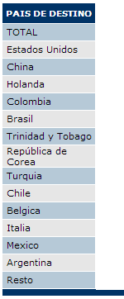
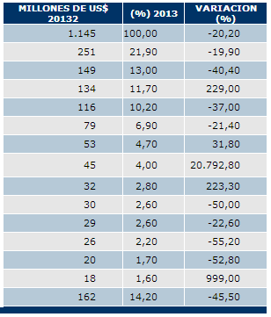
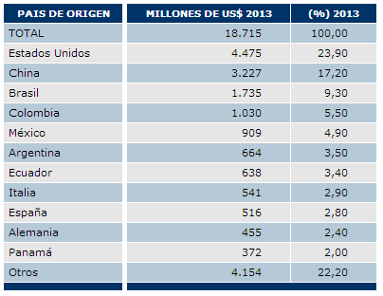
SITUACION ACTUAL
EXPORTACIONES
IMPORTACIONES
Valor de las exportaciones efectuadas por Venezuela, según país de destino, Enero-Junio 2012-2013
Valor de las importaciones efectuadas por Venezuela, según país de origen, Enero-Mayo 2012-2013
Hacia una Venezuela Productiva

Slide 5
SITUACION ACTUAL
EXPORTACIONES
IMPORTACIONES
Valor de las exportaciones, según sector económico
Valor de las importaciones, según sector económico
Hacia una Venezuela Productiva

Slide 6
INCENTIVAR EL APARATO PRODUCTIVO VENEZOLANO
APORTES TECNOLOGICOS PARA LA DOTACION DEL CAPITAL PRODUCTIVO
INCREMENTO DE COMPETITIVIDAD DE LA PRODUCCION NACIONAL
TRANSFERENCIAS DE TECNOLOGIA
CREACION DE EMPRESAS MIXTAS
GENERAR UN BALANCE EN LAS EXPORTACIONES E IMPORTACIONES DE VENEZUELA PARA FORTALECER SU ECONOMIA
CAPITALIZACION PRODUCTIVA
INVERSION
PUBLICA
INVERSION
PRIVADA
Hacia una Venezuela Productiva

Slide 7
EMPRESAS E INSTITUCIONES FACILITADORAS DEL DESARROLLO DEL APARATO PRODUCTIVO VENEZOLANO EN EL MERCOSUR
Hacia una Venezuela Productiva

Slide 8
VENEZUELA
Industria Privadas
a) Industrias de bienes y consumo:
Industrias de alimentos y bebidas: láctea (leche y derivados), azucarera, refresco y bebidas alcohólicas, enlatados, tabacalera, entre otras.
Industrias del calzado y vestido.
Industria textil: hilados, tejidos y sus acabados.
Industria de madera y corcho: madera aserrada, contraenchapado y conglomerado, muebles y accesorios.
Industria de pieles y cueros.
b) Industrias de consumo o bienes intermedios: Papel celulosa, caucho, minerales no metálicos, (cemento, vidrio, cerámica), productos metálicos no ferroso (grapas, tornillos, clavos).
c) Industrias de bienes de capital: Destinada a la producción de maquinas y equipos.

